Slide 1

对C语言学期大项目“挑夹棋”走子程序的说明
2018
【数据删除】 【数据删除】
2018年12月29日

Slide 2

目录/Contents
01.
程序的基本结构
——带有“浅层排序”和AlphaBeta 剪枝的负极大值搜索
02.
估值方法
——吃子个数、“危险棋子”、棋子间距离、阵型、棋子风险
03.
加快搜索速度的方法
——棋盘边界检查、某些估值在程序中的位置和对“危险棋子”的判断
04.
程序的其他部分

Slide 3
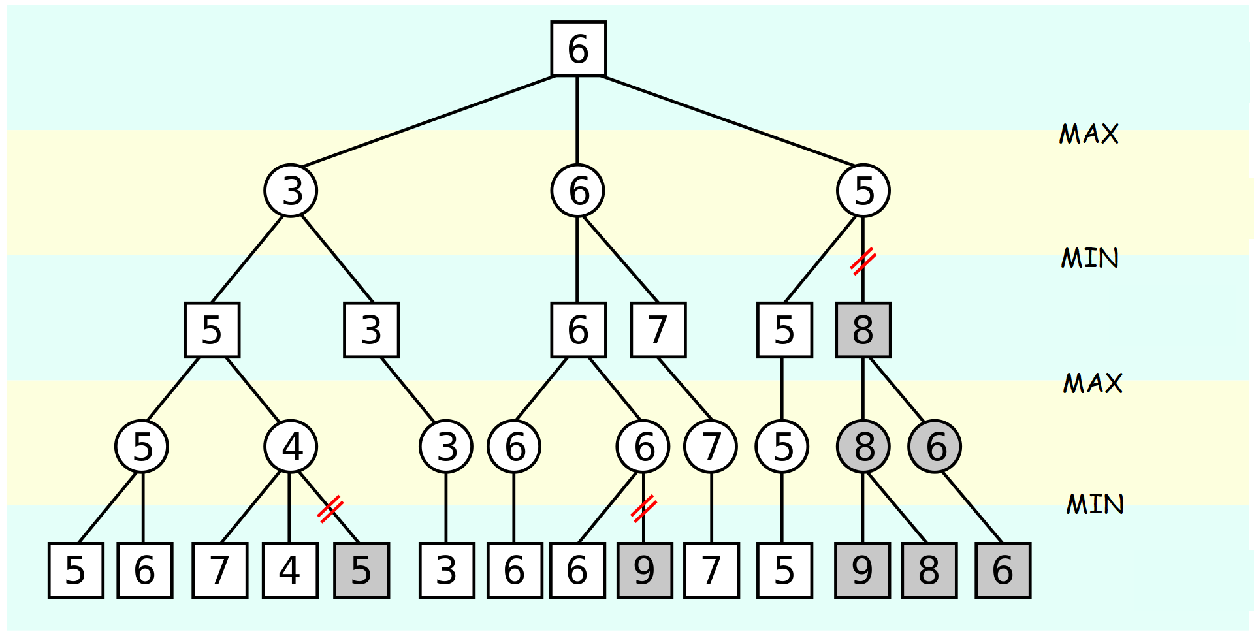
程序的基本结构
带有AlphaBeta 剪枝的负极大值搜索示意图
当叶节点的值以最优方式排列时，AlphaBeta剪枝可以将需要搜索的叶节点个数减少到叶节点总数的平方根；当叶节点以最差方式排列时则不能进行剪枝。因此，有必要对节点进行预先排序（即”浅层排序“）。本“挑夹棋”走子程序在进行正式搜索前首先进行了减少深度的预搜索，并依据搜索结果对第一层节点进行了排序。
图片来自Alpha–beta pruning，Wikipedia

Slide 4
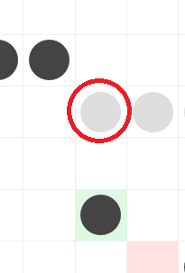
红圈中的白子为“危险棋子”，因为黑子下一步就可以将其夹吃
重要的估值方法
（下列各条依重要程度排序）
吃子个数：本程序设定搜索的一二层每次吃子的价值稍高于三四层每次吃子的价值，这是为了减少程序采取先送子再吃回来的着法的可能性。
“危险棋子”：所谓危险棋子，就是在异色棋子行动一步后就会被吃的棋子。本程序设定敌方每个危险棋子价值比我方每个危险棋子的价值稍高，因为四层搜索后的局面中接下来行动的一方是我方，我方拥有主动权。
棋子间距离：双方棋子要相互接触才有可能吃子，且挑夹棋中多个子打一个明显胜算更大。故本程序设定为双方棋子距离越小越好，我方棋子间距离大致（见后文的棋子阵型）为越小越好。

Slide 5
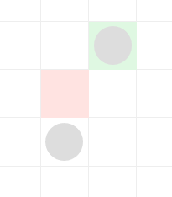
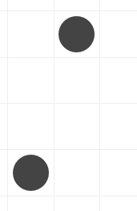

次要的估值方法
（下列各条重要程度不分先后）
阵型：主要是2*3的日字形，2*4的日字形，和“棋子空格空格棋子”。本程序对部分阵型有微小的加分（敌方出现不扣分）。
（从左到右依次为2*3的日字形，2*4的日字形，“棋子空格空格棋子”）
棋子风险：当一个棋子周围有多个敌方棋子，或者该棋子移动后留下的空格可以使其他我方棋子被吃时，有较小的扣分。

Slide 6
加快搜索速度的方法
（最重要的加快搜索速度的方法是“浅层排序”，前面已经提到过了，此处不再赘述）
棋盘边界检查：棋盘边界检查并不太耗时（除非是在本地用gcc编译又不开-o2或更高等级的优化），但本程序还是省去了棋盘边界检查。具体做法就是把棋盘开大一些，并把无效的部分初始化为0，1，2之外的值。在这种情况下，memcpy函数似乎明显比for循环节约时间。
某些估值在程序中的位置：本程序将“棋子间距离” 和“棋子阵型”两项估值前移到了搜索的第二、三层进行。
对“危险棋子”的判断：本走子程序额外开了两个棋盘，分别记录一格内有敌方棋子和一格内有我方棋子的点，用来加速危险棋子的判断。

Slide 7
程序的其他部分
本程序对OPTION大体上是从7到0搜索而非从0到7搜索。主要是为了鼓励棋子斜着走。
本程序附加了着法循环检测，当我方处于均势或者劣势时，会稍微对循环着法扣分以尝试打破循环。如果依然循环，且我方棋子个数小于等于7个，则会对循环着法扣除大量分数以强制打破循环。
本程序的着法有较小的随机成分，具体就是对OPTION搜索时会稍稍随机改变搜索的顺序，从而在某些无关紧要的地方有不同的着法，对之后的棋盘局面产生影响。
本程序在最后两轮中会改变搜索方法。例如如果还有一轮对局即会结束，且我方执白棋，则估值只估棋子数，搜索只搜一层。
本程序使用了位棋盘。但并不是为了加速搜索，只是为了在纠正程序的不当着法时可以方便一些。虽然效果并不好。
本程序的尾注无实际含义。

Slide 8
谢谢观看，请批评指正！

